Slide 1
Природа
Перейдіть за посиланням та перегляньте відео
https://youtu.be/iu2T_2o2Q0U

Slide 2
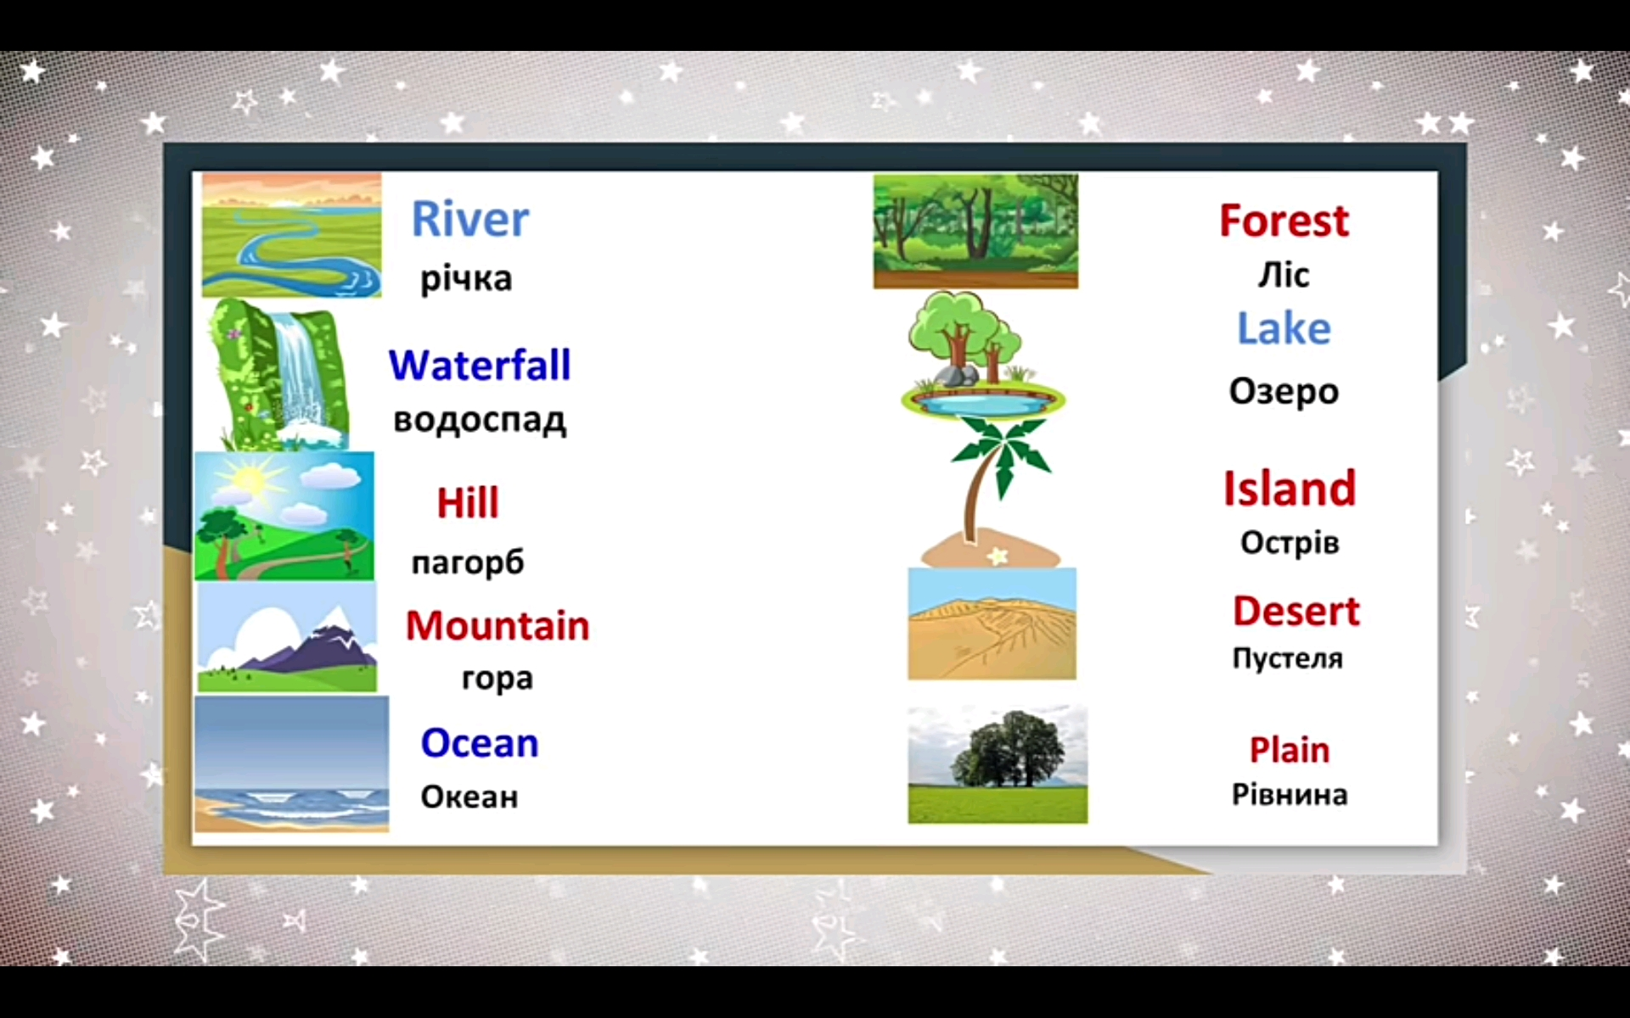
Домашнє завдання: вивчити слова

